Slide 1

《计算机组成原理》之中断技术
《计算机组成原理》课程思政公开课
厦门大学信息学院 软件工程系
张海英
2024.5

Slide 2
前言
教学目标
《计算机组成原理》是计算机科学与技术以及相关专业的核心课程，是培养“中国芯”的必修课。本节课程以知识、能力、素质三维育人观为指导，介绍中断处理技术的主要原理及其设计理念，让学生理解计算机设计中的严谨性与科学性，理论与实践的统一性。并引导其深度思考计算机技术应用中的价值批判和工程伦理道德问题，将全局意识和核心意识与专业学习融合，培养其精益求精的工匠精神，逐步建立系统观、工程观以及构造观。
结合课程内容
第6章 中央处理器
6.7 异常与中断处理
6.7.1 异常与中断的基本概念
6.7.2 异常与中断处理过程
6.7.3 中断处理中的技术
6.7.4 支持中断的CPU设计
实训：基于Logisim的实践训练

Slide 3
6.7 异常与中断处理
计算机系统中引入中断技术，是为了实现人机交互，故障处理，实时控制以及提升其并行性的需要。中断技术来源于实际需求，又应用于实际场景，体现了理论与实践的辩证统一。
6.7.1 异常与中断的基本概念
异常（Exception）：通常是指CPU内部引起的异常事件，也称为内部中断、软件中断。可以进一步分为：故障、自陷、终止。
故障（Fault）：通常是由指令执行引起的异常，如未定义指令、越权指令、段故障、缺页故障、存储保护违例、数据未对齐、除数为零、浮点溢出、整数溢出等；故障又可分为：可恢复故障（如数据缺页）和不可恢复故障（如未定义指令、越权指令等）。
自陷（Trap）：是一种事先安排的“异常”事件；如系统调用指令、条件陷阱指令；例如x86的INT 21H指令，MIPS的syscall指令。
终止（Abort）：是指随机出现的使得CPU无法继续执行的硬件故障，和具体指令无关；如机器校验错、总线错误、异常处理中再次异常的双错等。
中断（外部中断Interrupt）：是指由外部设备向CPU发出的中断请求（如鼠标点击、按键动作等），要求CPU暂停当前正在执行的程序，转去执行为某个外部设备事件服务的中断服务程序，处理完毕后，再返回断点继续执行（如图6.1所示）。
不同ISA架构定义有所区别
主程序
中断服务子程序
指令i
断点
指令i+1
图6.1 中断示意图

Slide 4
6.7 异常与中断处理
6.7.2 中断的基本类型-根据中断源分类
内部异常（自愿中断）和外部中断（强迫中断）
根据中断来源的不同，可以分为内部异常和外部中断（如图6.2所示） 。
硬件中断和软件中断
外部中断和内部异常的终止都属于硬件中断
内部异常的故障和自陷属于软件中断
可屏蔽中断和不可屏蔽中断
可屏蔽中断INTR：CPU可不予响应，如外部设备发出的中断请求。
不可屏蔽中断NMI：CPU必须响应，常用于定时器中断、断电中断等情况。
故障（Fault）
自陷（Trap）
终止（Abort）
软件中断
内部异常
硬件中断
中断
可屏蔽中断INTR
不可屏蔽中断NMI
外部中断（硬件）
图6.2 根据中断来源的分类

Slide 5
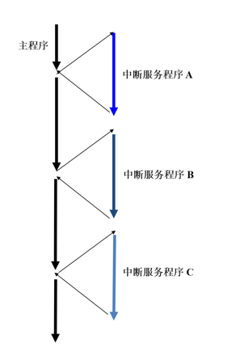
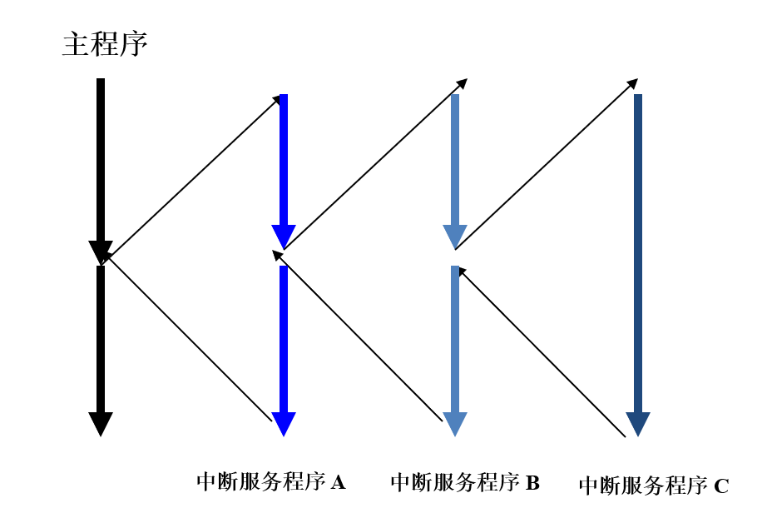
6.7 异常与中断处理
6.7.2 中断的基本类型
单级中断和多重中断（如图6.3所示）
单级中断：执行中断服务程序时，不再响应其他中断请求。
单级中断属于资源独占，一旦获得资源，直到处理完毕，类似于互斥锁。
优点：有利于单个中断事务的完成
缺点：不利于CPU对于紧急事务的处理
多重中断：也称为嵌套中断、中断嵌套。中断服务程序可以被更高优先级的中断请求中断。
多重中断时，共享处理器资源，获得资源的中断事务，可以被其他中断事务打断，类似于共享锁。
优点：有利于CPU对于更紧急事务的处理
缺点：当前处理的中断事务可能被多次中断而无法顺利完成
（a）单级中断
中断处理顺序 A->B->C
（b）多重中断
中断处理顺序 C->B->A
图6.3 单级中断和多重中断的处理示意图

Slide 6
小结
“中断”是处理器为了应对突发事件采取的一种“预案”，是保证系统功能完备、执行高效、可拓展性的必要手段。体现了“全局”与“局部”，“通用”与“专用”兼顾的严谨的设计思想。引导我们在面对类似问题时，要建立“全局意识”，“未雨绸缪”，防患于未然。
不同的中断类型，来自于不同的应用场景，进而对于技术的设计和实施提出了具体需求和挑战。只有进行充分的“需求分析”才可以做到“有的放矢”。在这一点上，需要足够的耐心和细心。
中断嵌套，是保证处理器能够尽早尽快响应异常的一种措施。虽然从局部看，损害了某个中断事务的利益，但是从大局而言（CPU整体性能），能够避免因小失大，保证整体利益。引导我们在应对类似情况时，要学会“舍得”，体会有舍才有得的哲学思想。

Slide 7

6.7 异常与中断处理
技术实现层面的思考（实践->理论）：
为应对实际场景中出现的不同的中断类型，需要从系统观角度上思考如何恰当的利用软硬件技术实现中断？并且考虑具体的技术细节，从而保证CPU能够及时、正确的完成中断事务的处理，比如：
各中断源如何向CPU提出请求？
多个中断源同时提出请求时，如何仲裁？
类比：cache页面替换，cache与Mem的地址映射， 总线的竞争等
CPU在什么时候，什么条件以什么方式响应中断？如何应对随机事件的不确定性。
CPU如何实现中断嵌套，如何正确返回上一级中断？
CPU响应中断后，如何保证正确返回原程序而不破坏已有的环境和状态（现场）？

Slide 8
6.7 异常与中断处理
6.7.3 中断处理技术
中断是由中断系统实现的，从系统观角度而言，兼具了软硬件技术特色，并不是仅仅依靠软件或者硬件就可以实现的。
中断技术的设计围绕着中断处理流程展开（如图6.4所示）。不同的处理阶段，需要根据需求，综合考量和筛选。
中断与子程序极其类似，但又有所不同，需要在学习中进一步的思考。
外部设备或事件向处理器发出中断请求，请求处理器为其服务
第I步：中断请求
多个设备或者中断源发出请求，处理器需要采取一定的排队策略，进行冲裁
第II步：中断判优
一旦某个中断源被响应，则进入中断响应周期，完成断点保护以及中断服务子程序入口地址的识别等工作
第III步：中断响应
处理器通过执行中断服务子程序，完成对于中断事务的处理，期间可能涉及中断嵌套
第IV步：中断服务
完成中断服务，返回断点，继续执行主程序
第V步：中断返回
图 6.4 中断处理流程

Slide 9
6.7 异常与中断处理
第I步：中断请求与中断判优
中断请求信号的传达
多个中断源的中断请求信号与CPU的连接方式（传输方式）有4种（如图6.5所示）：
独立请求方式：每个中断源有单独的中断请求线（INTR，Interrupt Request）和中断应答线（INTA，Interrupt Acknowledge）。（手机）
链式请求方式：多个中断源共用一根公共的中断请求线INTR和中断应答线INTA；又分为硬件查询法和软件查询法两种方式。（公用电话）
分组链式请求方式：是独立请求方式与链式请求方式的折中；对于要求快速响应的中断请求采用独立请求方式，对于不要求快速响应的中断请求则采用链式请求方式。（折中）
中断控制器方式：所有中断源通过独立请求方式与中断控制器连接，中断控制器与CPU连接，中断控制器分担了CPU的中断控制功能，负责实现外部中断的优先级仲裁逻辑与中断识别；如x86中的Intel 8259芯片就是中断控制器。（专门部件）
向谁发出请求？
为何需要查询？

Slide 10
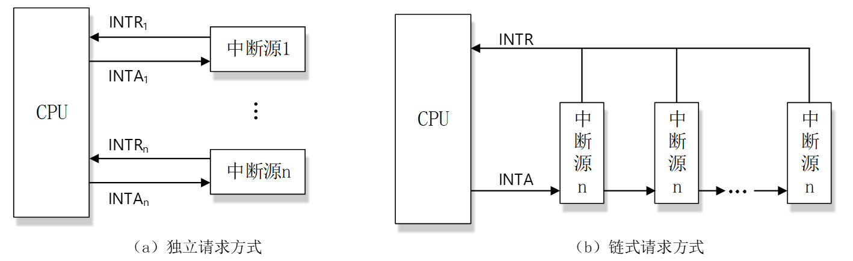
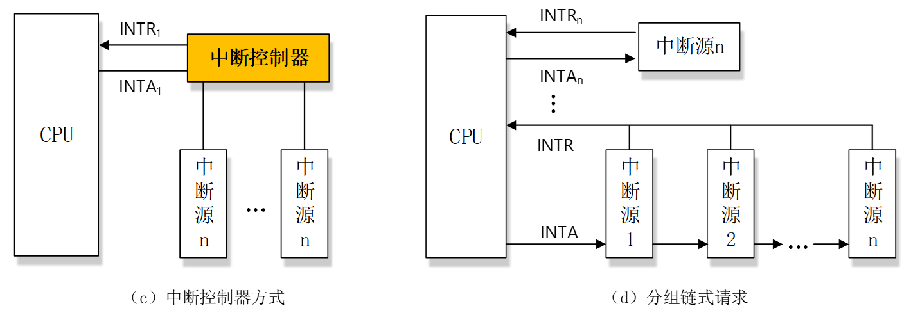
6.7 异常与中断处理
中断请求信号的传输方式
独立请求
速度快，成本高，线路多
链式请求
速度慢，线路少
中断请求优先级固定，不灵活
单点故障易导致整体瘫痪
分组链式请求
兼具独立请求和链式请求的优势
控制复杂
中断控制器
无需CPU直接干预，独立的接口芯片
目前普遍采用的形式
中断源1
INTR
CPU
CPU
CPU统一控制
中断源n
INTA
中断源1
中断源2
中断源n
(a)独立请求方式
(b)链式请求方式
中断控制器
中断源n
CPU
CPU
中断源1
中断源n
中断源1
中断源2
中断源n
(c)中断控制器
(d)分组链式请求方式
图6.5 中断请求信号的传输方式

Slide 11
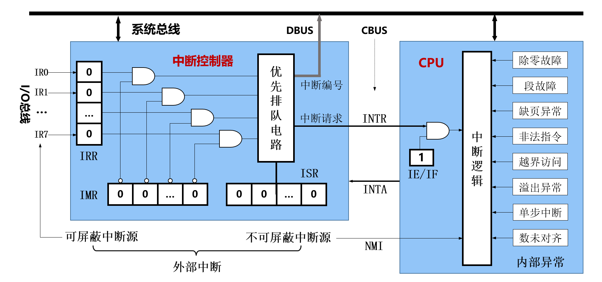
6.7 异常与中断处理
中断请求处理相关的硬件支撑（如图6.6所示）
中断请求寄存器：IRR，Interrupt Request Register，IRR中的内容称为中断字。
中断屏蔽寄存器：IMR，Interrupt Mask Register，“1”表示屏蔽，“0”时表示允许（不屏蔽）。
中断服务寄存器：ISR，Interrupt Service Register，在多重中断中用于存放正在被服务的中断请求。
中断允许触发器：IE/IF，Interrupt Enable/Flag，也称中断使能位、中断标志位，用于开（STI）、关中断（CLI）的控制，“1”表示开中断，“0”表示关中断；IE/IF通常设置在CPU内部。
中断优先级排队电路：PR，Priority Resolver，用于多个外部可屏蔽中断请求的优先级排队。
为何需要ISR和IF？
图6.6 中断请求的硬件支持

Slide 12
小结
中断由中断系统完成，体现了功能需求与硬件设计相辅相成，互为因果，相互依存的关系：
中断控制器8259，协助CPU进行中断控制，有效减轻CPU工作负荷，使之专心执行指令，显著提高系统性能。
面向全局（分清主要矛盾和次要矛盾），集中优势（核心意识），事半功倍（全局意识）
屏蔽寄存器IMR的存在，实现了CPU灵活响应INTR和NMI外部中断的目的。
中断允许触发器IF，可灵活的控制是否允许CPU中断。为现场保护与恢复，多重中断提供硬件支持。
中断服务寄存器ISR的设计，体现了技术上的严谨性，细节决定成败。
优先级排队电路解决了多中断源竞争的问题。

Slide 13
6.7 异常与中断处理
中断优先级与中断屏蔽技术
中断优先级：指CPU响应并处理中断的先后次序。
包含：响应优先级和处理优先级。
响应优先级：指CPU对各设备中断请求进行响应的先后次序，其在硬件电路上一般固定，不便于变动；中断响应优先级的一般划分规律如下：
不可屏蔽中断 > 内部异常 > 可屏蔽中断
内部异常中：硬件终止（Abort）> 指令异常或自陷等程序故障（Fault、Trap）
DMA中断 > I/O中断
I/O中断中：高速设备 > 低速设备，输入设备 > 输出设备，实时控制 > 普通设备
处理优先级：指中断嵌套的实际优先级处理次序，通常可以利用中断屏蔽技术动态调整，从而使低优先级的中断也可以中断高优先级的中断服务程序。
如果不使用中断屏蔽技术，处理优先级与响应优先级相同。

Slide 14
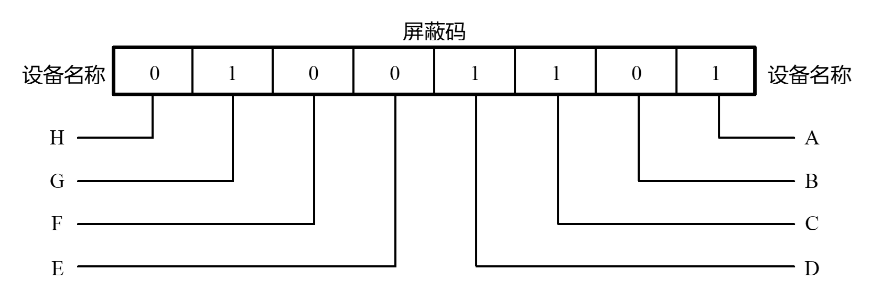
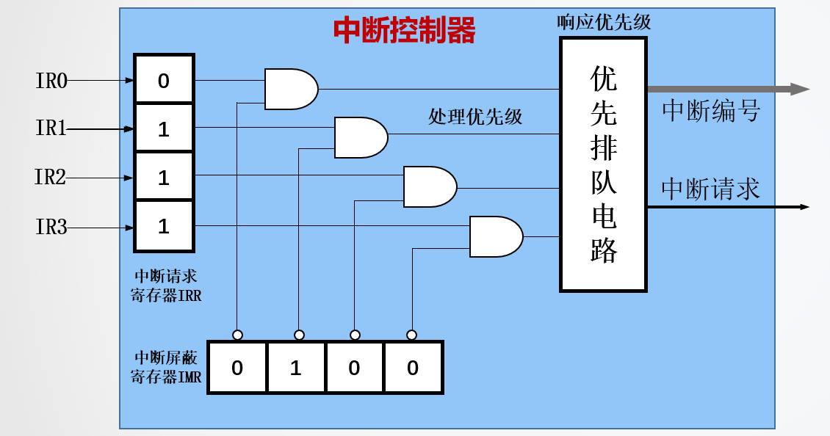
6.7 异常与中断处理
中断屏蔽技术：在中断控制器中设置中断屏蔽寄存器IMR，其值称为中断屏蔽字。
中断屏蔽字（如图6.7所示）：8个设备，其中4个被屏蔽（A、C、D、G）。
中断屏蔽技术原理（如图6.8所示）：
假设4个设备的中断优先级是：IR0最高、IR3最低。
如果没有中断屏蔽技术，3个设备（IR1、IR2、IR3）同时发出中断请求，将先处理IR1的中断请求。
如果采用中断屏蔽技术，中断屏蔽寄存器IMR设置为“0 1 0 0”，即屏蔽IR1；3个设备（IR1、IR2、IR3）同时发出中断请求，将先处理IR2的中断请求 （IR2>IR3）。
IMR（中断屏蔽寄存器）
1
1
1
1
图6.7 中断屏蔽字
图6.8 中断屏蔽技术原理

Slide 15
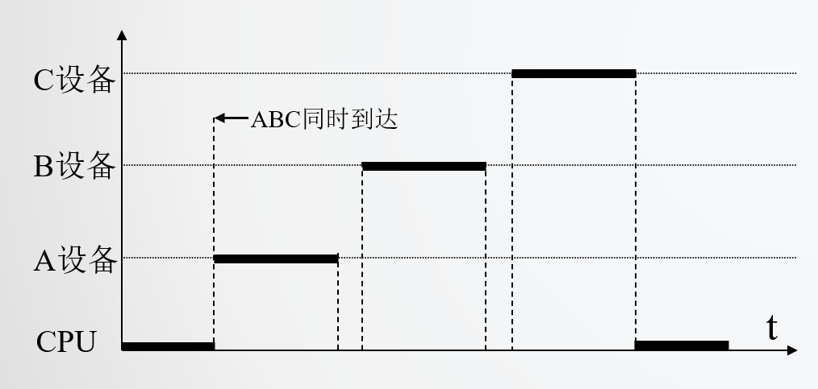
6.7 异常与中断处理
例题6.1: 某计算机系统有A、B、C三个外部中断源，中断优先级排队电路中的响应优先级次序为：A > B > C，支持多重嵌套中断。假设CPU在执行主程序时A、B、C三个设备的中断请求在同一时刻产生，请分别给出表6.1所示的左右两种屏蔽字的情况下，CPU运行的轨迹图。
表6.1 各设备中断屏蔽字
设备名 | 原始屏蔽字
 | A | B | C
A | 1 | 1 | 1
B | 0 | 1 | 1
C | 0 | 0 | 1
设备名 | 修改后的屏蔽字
 | A | B | C
A | 1 | 0 | 0
B | 1 | 1 | 0
C | 1 | 1 | 1
解答：
采用原始屏蔽字，其处理优先级与响应优先级相同，即：A > B > C；相当于没有屏蔽；其CPU运行轨迹如图6.9a所示。
图中的两个箭头表示：CPU执行完中断服务程序后，返回到主程序执行完一条指令后，才能转去执行另一个中断服务程序。
图6.9a 无屏蔽时CPU运行轨迹

Slide 16
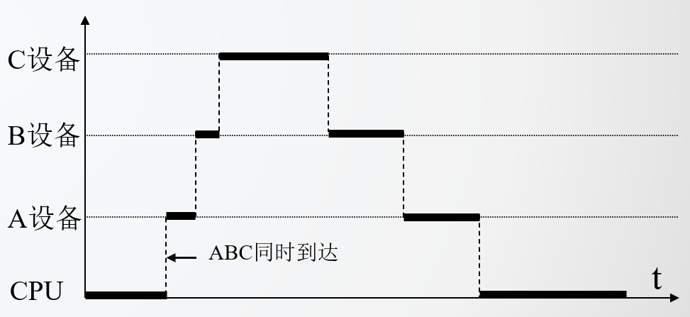
6.7 异常与中断处理
例题6.1 解答
采用修改后的屏蔽字，其处理优先级为：C > B > A；响应优先级为：A > B > C；其CPU运行轨迹如图6.9 b所示。响应顺序：A->B->C 中断服务顺序：C->B->A
图中的第一个箭头表示：CPU响应A设备的中断请求（因为A设备的响应优先级最高）；图中的第二个箭头表示：CPU响应B设备的中断请求（因为B设备的响应优先级比C设备高）。
C 做完
设备名 | 修改后的屏蔽字
 | A | B | C
A | 1 | 0 | 0
B | 1 | 1 | 0
C | 1 | 1 | 1
B 做完
A 做完
图6.9b 中断屏蔽时CPU运行轨迹

Slide 17
6.7 异常与中断处理
第II步：中断响应
中断响应条件
对应的中断请求未被屏蔽：IMR[i]=0。
当前没有更高优先级的其他中断请求：i > ISR。
如果CPU正在执行中断服务，则中断请求应符合嵌套条件。
中断使能位处于使能状态，也就是开中断状态：IE/IF=1；内部异常和不可屏蔽中断不受此限制。
CPU已经执行完一条指令的最后一个状态周期（中断时机）；
中断响应过程（硬件实现）
CPU的中断响应周期要完成以下工作
关中断：关中断的目的是临时禁止新的中断请求，是为了在中断响应周期以及中断服务程序中保护现场操作的完整性，只有这样才能保证中断服务程序执行完成后，能返回断点正确执行。
保存断点：保存断点就是保存将来返回被中断程序的位置；对于已经执行完毕的指令，断点是下一条指令的位置；对于缺页故障、段错等执行指令引起的故障异常，由于指令并没有执行，断点就是异常指令的PC值。
中断识别：中断识别的主要任务就是根据当前的中断请求识别中断来源，将中断服务程序入口地址送入程序计数器PC。
由于中断响应过程中CPU不能执行其他任务，因此中断响应过程由CPU执行中断隐指令完成的。

Slide 18
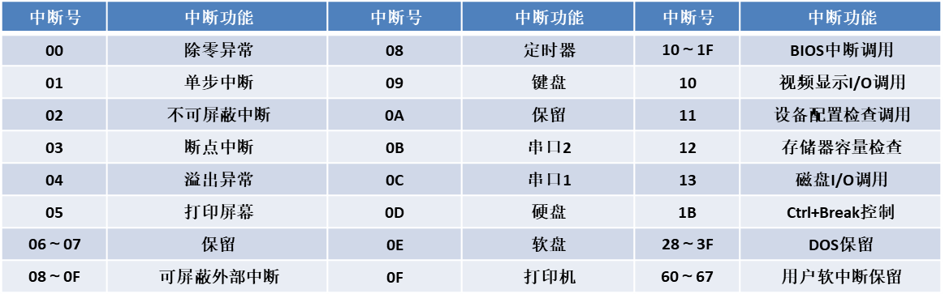
6.7 异常与中断处理
第III步：中断识别
中断识别的任务是确定中断是由哪个中断源发出的，并获取中断服务程序入口地址；中断识别分为非向量中断和向量中断两种。
非向量中断属于共享中断请求信号的软件查询法；CPU响应中断后，跳转到固定地址去执行中断查询程序，由中断查询程序确定是哪一个设备申请中断，并获取中断服务程序入口地址。
向量中断
向量中断中每一个设备的中断源都有一个唯一的中断编号，称为中断号，CPU根据中断号快速查找中断服务程序入口地址的方法称为向量中断法。
中断号是由计算机系统统一分配，通常是固定不变的；x86计算机共有256个中断号（0～255）
表6.2 8086中断号分配

Slide 19
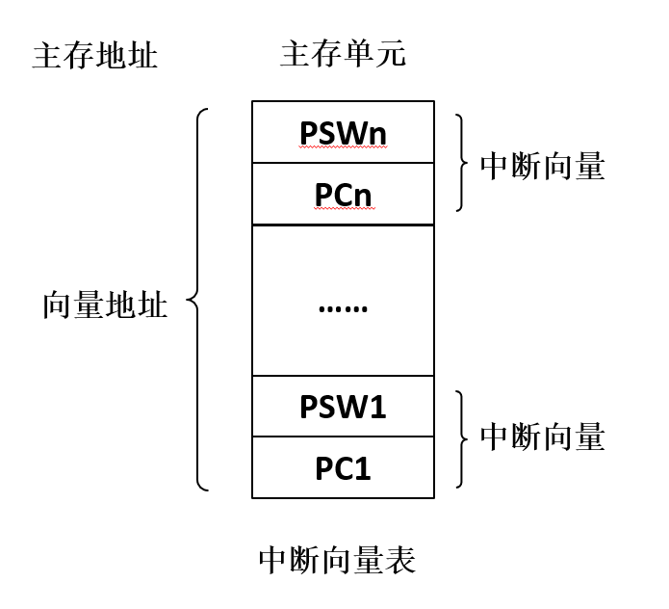
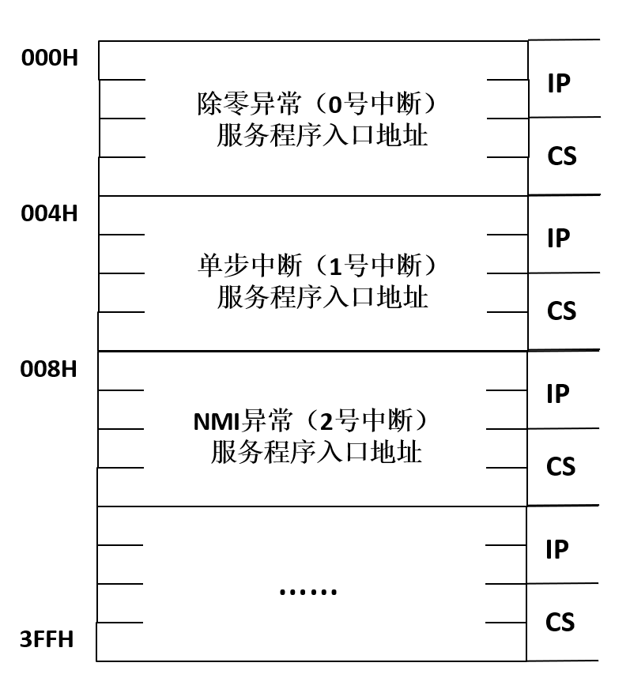
6.7 异常与中断处理
向量中断法
根据中断号，在中断向量表中，可以查找得到中断服务程序入口地址。
中断向量表通常存放在内存中，中断向量表中存放的内容称为中断向量，即中断服务程序入口地址；有些计算机将中断服务程序入口地址和程序状态字合在一起称为中断向量。
中断向量在中断向量表中的地址称为向量地址。
图6.10为中断向量表、中断向量、向量地址之间的关系；其中PCi和PSWi为第i个中断源的中断服务程序入口地址和程序状态字。
图6.11为8086计算机的中断向量表
每个中断向量占4个字节（段地址CS=16位、段内偏移地址IP=16位），256个中断号，共256x4=1024=1K字节，存放在主存地址为0000H～03FFH单元中
假设中断号为n，则向量地址 = nx4
主存地址
主存单元
中断向量
向量地址
中断向量
中断向量表
图6.10 中断向量表、中断向量、向量地址之间的关系
联想一下汇编语言中的查表操作XLAT
图6.11 8086中断向量表

Slide 20
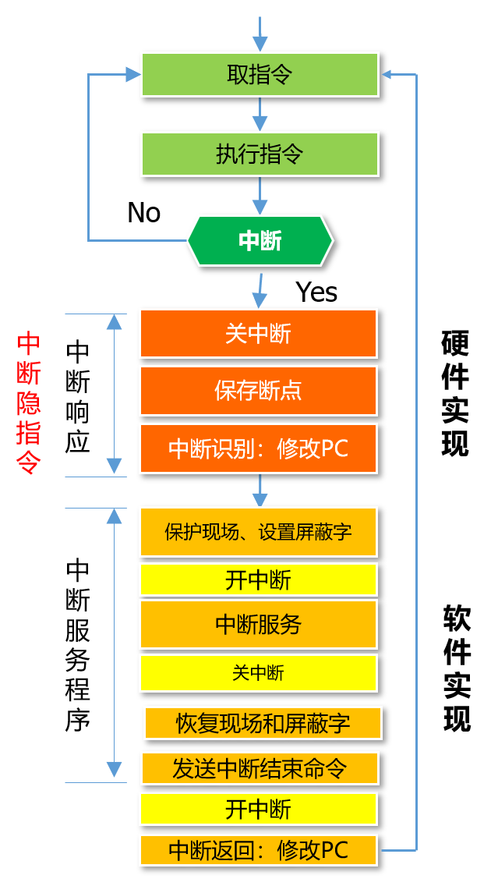
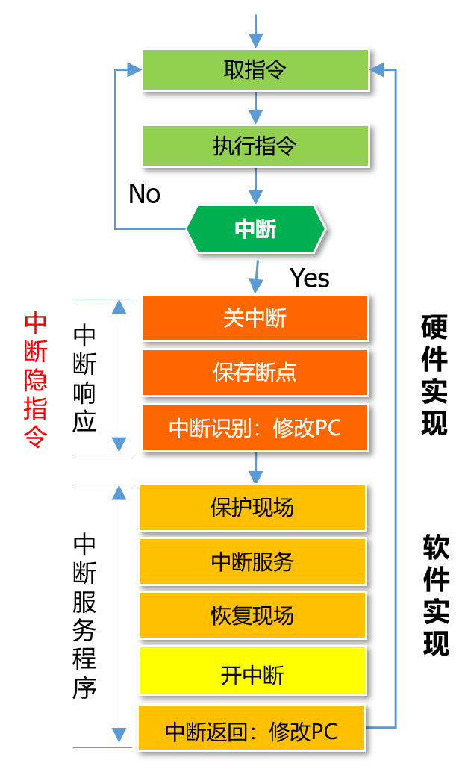
6.7 异常与中断处理
第IV步：中断处理（软件实现）
理解单级中断与多重中断处理流程的差异（如图6.12所示）
图6.12a 单级中断处理流程
图6.12b 多重中断处理流程

Slide 21
6.7 异常与中断处理
单级中断处理流程
中断响应：由硬件自动完成，即所谓的中断隐指令；包括关中断、保存断点、中断识别等3个工作。
保护现场：主要是保存中断服务程序中用到的（会被修改的）寄存器，通常用压栈指令（push）实现。
中断服务：进行实际的中断事务处理，如数据传输、唤醒等待进程等操作。
恢复现场：就是将保护现场中保存的寄存器释放出来，通常用出栈指令（pop）实现，需要注意的是出栈指令的顺序必须与压栈指令的顺序相反（先进后出）。
开中断：通过执行开中断指令（如x86的sti指令），将中断允许触发器IE/IF设置为“1”，使CPU可以接收新的中断请求。
中断返回：中断服务程序的最后一条指令是中断返回指令（ x86的iret，MIPS的eret），将程序返回到主程序的断点处继续执行
图6.12a 单级中断处理流程

Slide 22
6.7 异常与中断处理
多重中断处理流程
中断响应：与单级中断相同。
保护现场、设置屏蔽字：这里除了要保护现场（寄存器）外，还要保护中断屏蔽字；并要设置新的屏蔽字，从而改变中断处理的优先级，实现多重中断（中断嵌套）。
开中断：目的是使优先级更高的中断服务程序，可以中断当前的中断服务程序。
中断服务：与单级中断相同。
关中断：利用关中断指令（如x86的cli指令）关中断，保证恢复现场任务的完整性。
恢复现场和屏蔽字：这里除了恢复现场（寄存器）外，还要恢复中断屏蔽字。
发送中断结束命令：CPU向中断控制器发送中断结束命令EOI（End Of Interrupt），通知中断控制器当前中断处理完毕，请求中断控制器清除中断服务寄存器ISR中最高优先级的中断位。
开中断：与单级中断相同。
中断返回：与单级中断相同。
图6.12b 多重中断处理流程

Slide 23
6.7 异常与中断处理
多重中断对应的服务程序汇编代码
代码 #功能说明
PUSH AX #保护现场
……
PUSH DX #保护现场
IN AL, 8259_IMR_PORT #访问8259（中断控制器）的中断屏蔽寄存器IMR
PUSH AX #保护中断屏蔽寄存器的内容
MOV AL, Curr_Dev_IMR #设置新的中断屏蔽字
OUT 8259_IMR_PORT, AL #输出新的中断屏蔽字到8259的IMR
STI #开中断
…… #中断服务
CLI #关中断
POP AX #恢复中断屏蔽字
OUT 8259_IMR_PORT, AL #恢复中断屏蔽字
POP DX #恢复现场
……
POP AX #恢复现场
MOV AL, 20H #发送EOI命令
OUT 8259_CMD_PORT, AL #发送EOI命令到8259的命令口
STI #开中断
IRET #中断返回

Slide 24
6.7 异常与中断处理
第IV步：中断处理（软件实现）
辨别中断服务程序与子程序的差异
调用方式不一样：子程序（子函数）在程序中显式调用（x86为call指令，MIPS为jal指令），而中断服务程序大多是随机调用的。
保存并修改PC和子程序入口地址的方式不同：中断服务程序保存并修改PC以及入口地址是由中断隐指令完成的，而子函数保存并修改PC是由调用指令（call指令，jal指令）实现的。
现场的内容不同：因为中断服务程序没有调用者，所以需要保存ABI（Application Binary Interface）中约定的由调用者函数保存的寄存器，因此中断服务程序的现场包含的寄存器更多；而子函数只需要保存可能被改写的被调用者保存的寄存器。
返回主程序的方式不同：x86中，子函数返回指令为ret，而中断返回指令为iret；MIPS中子函数返回指令为jr $ra，而中断返回指令为eret。

Slide 25
6.7 异常与中断处理
例6.2：假设某计算机系统采用中断驱动方式进行输入输出，CPU的时钟频率为200MHz，硬盘以512字节大小的扇区为单位传输数据，启动阶段发送命令和参数需要90个时钟周期，每次中断服务的开销为400个时钟周期（包括中断响应、中断处理，不包括数据传输），实际传输阶段需要1555个时钟周期，CPU访问硬盘的速率为20MB/s。
求中断驱动I/O方式中的CPU占用率。
如果硬盘速率提高到60MB/s，会发生什么情况？
解答：CPU占用率指的是时间占比，也即CPU要拿出多少时间用于处理中断事务。故而该题目的关键是计算在当下硬盘传输率下，完成中断多少次，时间消耗是多少？
时钟周期T=1/200MHz；硬盘每个扇区（512个字节）传输的开销为：
启动开销=90T
中断服务开销=400T
数据传输开销=1555T
合计：2045T
CPU访问硬盘的速率为20MB/s，则每秒传输的次数为（每次传输512字节）：20MB/512B = 39062.5次/s
中断方式硬盘传输数据占用CPU的时间比例（CPU占用率）为：2045T x 39062.5 / 1s = 2045 x (1/200) x 10-6 x 39062.5 = 39.94 %

Slide 26
6.7 异常与中断处理
例6.2：假设某计算机系统采用中断驱动方式进行输入输出，CPU的时钟频率为200MHz，硬盘以512字节大小的扇区为单位传输数据，启动阶段发送命令和参数需要90个时钟周期，每次中断服务的开销为400个时钟周期（包括中断响应、中断处理，不包括数据传输），实际传输阶段需要1555个时钟周期，CPU访问硬盘的速率为20MB/s。
求中断驱动I/O方式中的CPU占用率。
如果硬盘速率提高到60MB/s，会发生什么情况？
解答：CPU占用率指的是时间比例，也即CPU要拿出多少时间比例用于处理中断事务，故而该题目的关键是计算在当下硬盘传输率下，完成中断多少次，时间消耗是多少？
如果硬盘速率提高到60MB/s，中断方式硬盘传输数据占用CPU的时间比例（CPU占用率）为：(60/20) x 39.94 % = 119.82 %
这意味着，即使CPU完全服务于硬盘，硬盘的速率也达不到60MB/s，最高只能达到：(100/ 119.82) x 60MB/s = 50.07 MB/s
如果采用忙等待的程序查询方式，可以省去中断服务的开销，此时，CPU的占用率 = (90T+1555T) x (60MB/512B) / 1s = 96.38%，勉强可以实现

Slide 27
6.7 异常与中断处理
6.7.4 支持中断的CPU设计
该部分工作是理论到设计的环节，在前序章节的基础之上，要使得CPU可以支持中断功能，需要在结合中断处理过程的前提下，思考完成下述工作：
数据通路上增加相关寄存器、中断控制逻辑
寄存器存放断点以及中断使能标志IE
中断控制逻辑用于中断判优、生成中断请求信号、中断识别
操作控制器升级（与前序内容对应）
三级时序硬布线控制器
现代时序硬布线控制器
微程序控制器
启发：CPU设计需要结合实际需求，既要完成中断功能，又要综合考量可行性，可操作性，以及简洁性。该项工作，对于训练学生缜密思考，科学验证，动手实操能力具有示范作用。

Slide 28
小结
不同的中断环节，采用了不同的软硬件技术，面向具体的需求，要综合考量时间、成本等因素：
中断响应过程由硬件完成
中断服务过程由软件完成
同样的需求，既可以采用软件技术也可以采用硬件技术：
中断判优：可以设计硬件排队电路和软件查询程序
中断识别：向量中断与非向量中断
软硬件协同
中断屏蔽字：弥补了硬件排队电路固定优先级的不足，更为灵活的处理外部中断。
通过量化分析，可知，中断技术虽然将CPU与外设的工作方式由早期的串行方式改进为并行方式，但是，从实际需求而言，其过大的时间开销，限制了外设的传输率。因而，并行是否一定优于串行，是个辩证问题。

Slide 29
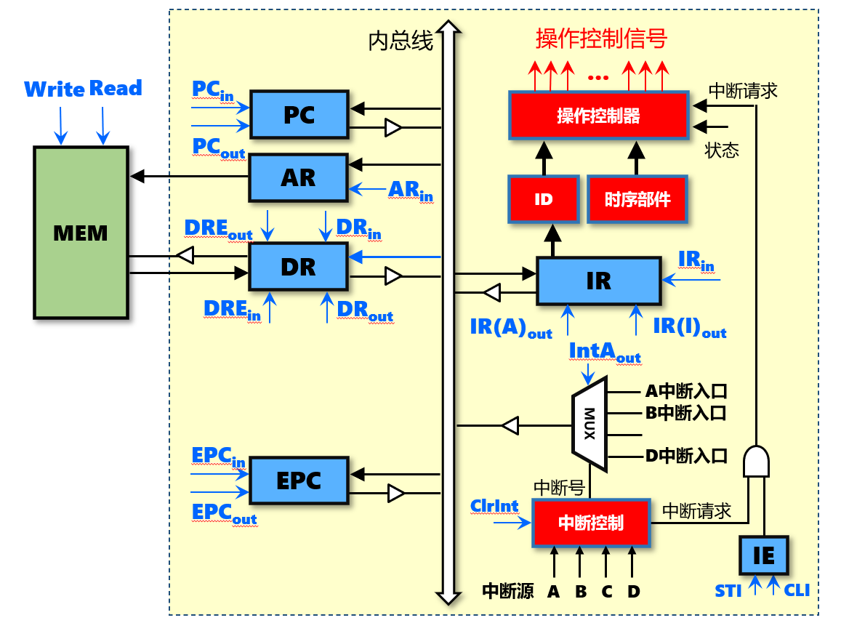
6.7 异常与中断处理
6.7.4 支持中断的CPU设计（理论->实践）
数据通路升级
图6.64为支持中断的单总线结构的计算机框图（图中没有画出ALU和寄存器堆）；与图6.4相比，增加了：
EPC：Exception Program Counter，异常程序计数器，用于保存断点；有2个控制信号：EPC_{in}、EPC_{out}。
IE：Interrupt Enable，中断使能位（中断使能触发器/寄存器），有2个控制信号：开中断STI、关中断CLI。
中断控制（中断控制逻辑）：用于进行中断优先级排队；假设有4个外部中断请求信号A、B、C、D，中断控制逻辑对4个中断请求进行优先级排队，输出优先级最高的中断号，并发出中断请求信号，控制信号ClrInt用于清除当前正在响应的中断请求。
多路选择器MUX：根据中断号，将对应的中断服务程序入口地址（A中断入口、B中断入口、C中断入口、D中断入口）通过内总线送程序计数器PC，控制信号为IntAout。
数据通路中为支持中断而增加的部分
图6.64 支持中断的单总线结构计算机框图

Slide 30
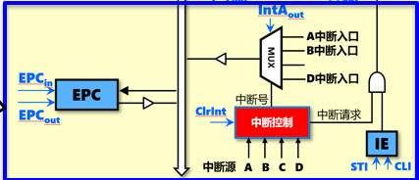
6.7 异常与中断处理
6.7.4 支持中断的CPU设计（理论->实践）
数据通路升级
针对数据通路增加的部分，需要补充下述控制信号，如表6.3所示：
EPC保存断点，当进入中断响应周期时，需要中断隐指令将断点写入EPC，当中断返回时，需要将其值送入总线，从而保证中断正确的返回。
STI，CLI用于控制IE，即是否允许CPU响应中断，其是实现中断现场保护以及中断嵌套的技术保证。
IntAout 控制将中断判优胜出的中断源入口地址送入总线，进而送入PC
Ctrlint 用于清除当前正在响应的中断请求，从而允许新的中断请求发出
启发：每个控制信号的设计都以是否能支持中断顺利完成为目的，存在即合理。
比如：Ctrlint信号。若没有该信号，CPU就无法响应新的中断请求，这是严重的bug。通过该案例，引导我们在设计CPU时，要秉承科学的严谨性。
表6.3 中断控制信号及其作用
序号 | 控制信号 | 作用说明
1 | EPC_{in} | 控制EPC接收来自内总线的数据，需配合时钟控制
2 | EPC_{out} | 控制EPC向内总线输出数据
3 | STI | 开中断，将中断使能寄存器置1，操作控制器可以接收中断请求
4 | CLI | 关中断，将中断使能寄存器置0，操作控制器可以接收不到任何中断请求
5 | IntA_{out} | 将中断服务程序入口地址输出到内总线
6 | CtrlInt | 清除当前正在响应的中断请求
思考CtrlInt的必要性

Slide 31
6.7 异常与中断处理
6.7.4 支持中断的CPU设计
操作控制器的升级
此部分工作，涉及到之前学习的两种控制器的设计：
硬布线控制器（三级时序，现代时序）
三级时序硬布线控制器
特点：状态周期电位、节拍电位结合操作控制信号，限定了各种操作信号的产生时间和持续时间
现代时序硬布线控制器
特点：采用基本时钟定时，按需分配，效率更高
微程序控制器
特点：采用存储技术和程序设计技术，操作控制信号包含在微指令中，易修改

Slide 32
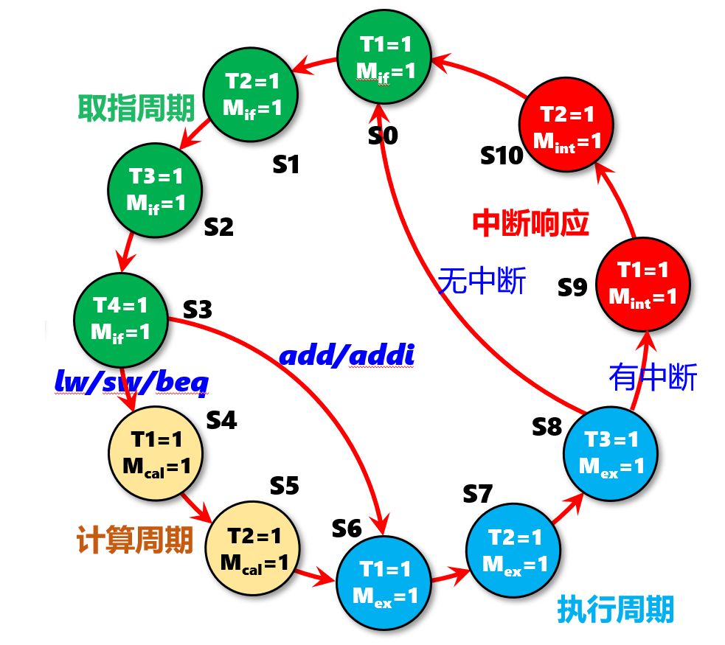
6.7 异常与中断处理
6.7.4 支持中断的CPU设计
操作控制器升级
三级时序硬布线控制器升级
对图6.41的单总线结构计算机的三级时序状态机（变长指令周期）进行升级，使其能支持中断，升级后的状态机如图6.65所示。
图6.65中增加了1个中断响应周期Mint，包含2个状态S9和S10，如表6.4所示：
状态S9：进行关中断和保存断点的操作，将PC值送入EPC寄存器中保存，发出控制信号：CLI=1、PCout=1、EPCin=1。
状态S10：完成中断识别的操作，将要响应的中断服务程序入口地址送PC，发出控制信号：IntAout=1、PCin=1 。
此外，还有增加1条中断返回指令eret；该指令的主要功能是将EPC中保存的断点送回PC，同时开中断；该指令执行周期的操作及控制信号如表6.5所示。
图6.65 支持中断的三级时序状态机（变长指令周期）
表6.4 中断响应周期的操作及控制信号
周期 | 节拍 | 操作 | 功能说明 | 控制信号
中断 M_{int} | T3 | EPC->PC 1->IE | 恢复断点，将EPC送PC，同时开中断 | EPC_{out}=PC_{in}=STI=ClrInt=1
表6.5 eret指令执行周期的操作及控制信号
周期 | 节拍 | 操作 | 功能说明 | 控制信号
中断 M_{int} | T1 | 0->IE PC->EPC | 关中断，同时将PC值送入EPC寄存器中保存 | CLI=PC_{out}=EPC_{in}=1
 | T2 | 中断程序入口->PC | 将要响应的中断对应的中断程序入口地址送PC | IntA_{out}=PC_{in}=1

Slide 33
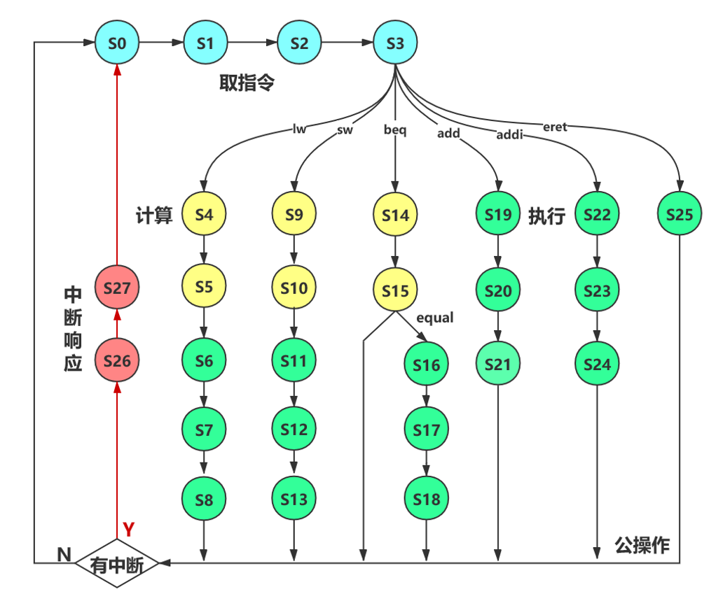
6.7 异常与中断处理
6.7.4 支持中断的CPU设计
现代时序硬布线控制器升级
同样可以对图6.45的单总线结构计算机的现代时序状态机进行升级，使其能支持中断，升级后的状态机如图6.66所示。
图6.66中增加了2个状态S₂₆和S₂₇，用于中断响应。
此外，也要增加1条中断返回指令eret，该指令的执行只需要1个时钟周期S₂₅。
图6.66 支持中断的现代时序状态机

Slide 34
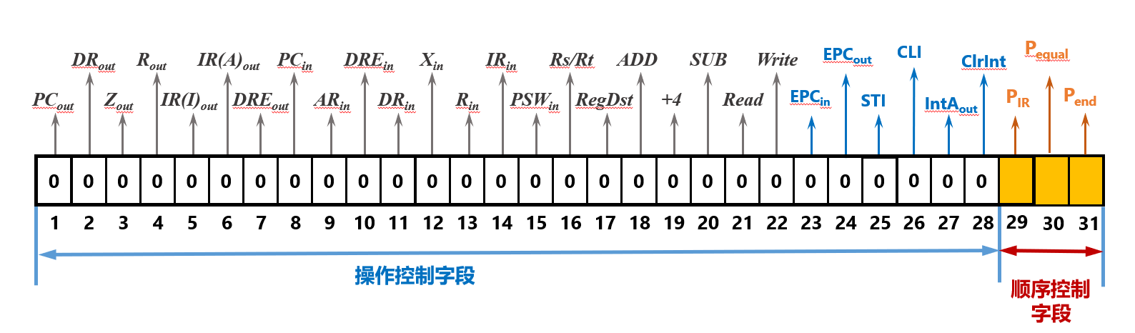
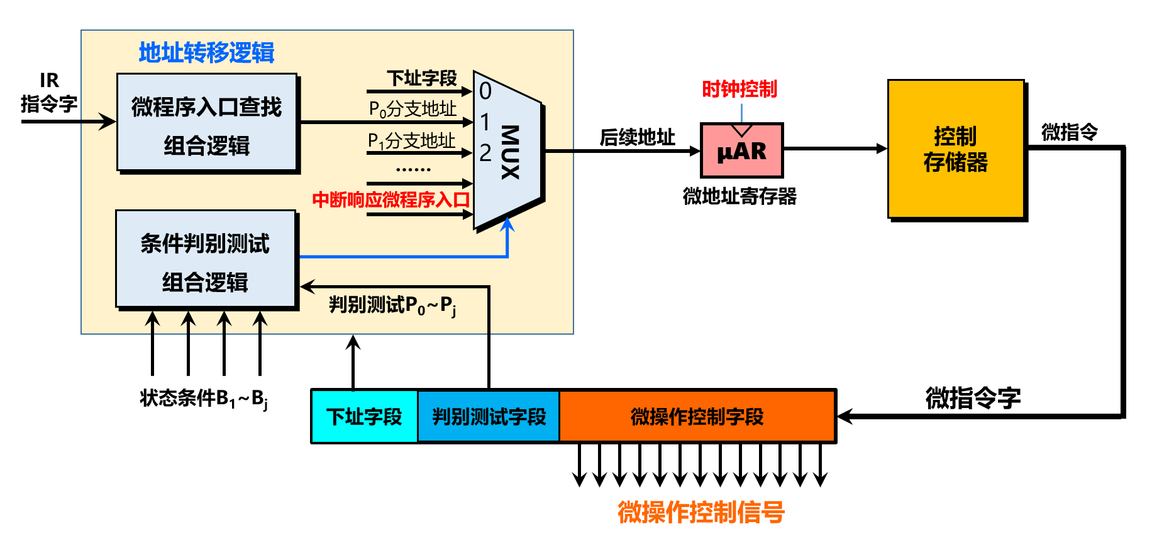
6.7 异常与中断处理
6.7.4 支持中断的CPU设计
微程序控制器升级
采用微程序设计方法实现图6.66的支持中断的现代时序状态机：
首先，要修改微指令格式，增加6个中断控制信号（表6.3）
其次，要增加2条中断响应微指令（对应图6.66中的S26和S27）；增加1条中断返回指令的微指令（对应图6.66中的S25）
此外，指令执行完毕要进行中断判断，不管是下址字段法还是计数器法，都要有Pend测试位，并根据中断测试条件进行分支（如果有中断，则转中期响应周期；如果没有中断则转取指微程序入口）。
图6.68为支持中断的微程序控制器原理图（采用下址字段法）：
第1种情况：Pend=1、中断请求IntR=1、Pequal&equal=0；进入中断响应周期
第2种情况：Pend=1、IntR=0；进入S0
第3种情况：beq指令，Pend=1、IntR=0、Pequal&equal=0；进入S0
第4种情况：beq指令，Pend=1、IntR=0、Pequal&equal=1；进入S16
图6.67 支持中断的微指令格式（计数器法）
图6.68 支持中断的微程序控制器原理图（下址字段法）

Slide 35
结语
通过本节课程的学习，我们从专业角度了解了中断技术的原理和实现细节，同时，也从中得到更多的启发：
中断技术实现了CPU与外设的并行工作方式，改变了早期的一些串行传输控制方式，但是，中断技术开销过大，不能支持较高的传输率。因而，并行方式是否一定优于串行方式，需要我们辩证分析，从系统观点出发去理解其适用性。
硬布线控制器和微程序设计，虽然设计理念不同，但是，目标是一致的，因而，两者可以互相参考和借鉴，甚至可以互相迁移。
利用类比、比较分析方法学习建立各个离散的概念，知识点之间的区别与联系，是实现知识学习融会贯通的主要手段。由点到面的知识思维导图的建立，有助于形成完整的知识体系，是培养学习和创新能力，提升综合素质的重要途径。
技术的设计与实现，在面向实际需求时，要秉承严谨科学的态度和辩证的批判精神，要有全局意识和核心意识，理解“舍得”的哲学思想，权衡利弊， 精耕细作，把控细节，才能使其经受得住时间的考验。
任何一项技术的发展都不是一蹴而就的事情，而是在需求的推动下，不断迭代演进，逐步完善的过程。道阻且长，需要保持初心，培养恒心和耐心。

